Slide 1
Мистецька подорож до Європи. "

Slide 2
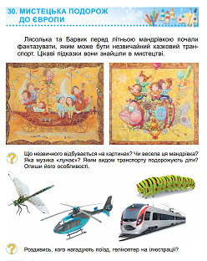

Slide 3
Роздивись, кого нагадує поїзд, гелікоптер на ілюстрації?

Slide 4
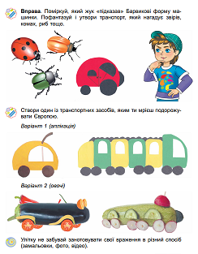
Вправа. Поміркуй, який жук «підказав» Барвикові форму машинки. Пофантазуй і утвори транспорт, який нагадує звірів, комах, риб тощо.

Slide 5
Творча робота
Створи один із транспортних засобів, який ти мрієш подорожувати Європою.

Slide 6


